Slide 1
Основы проектирования городских дорог и улиц

Slide 2
Тема 4. Лекция 6
Проектирование поперечного профиля улиц

Slide 3
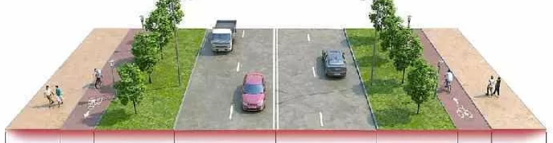
Раздел 5. Поперечный профиль городских улиц и дорог
Поперечный профиль - изображение в уменьшенном масштабе сечения улицы (дороги) вертикальной плоскостью, перпендикулярной к ее оси.

Slide 4
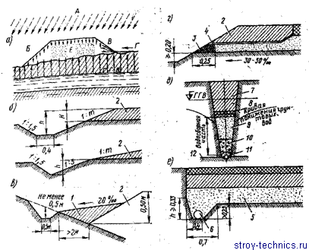
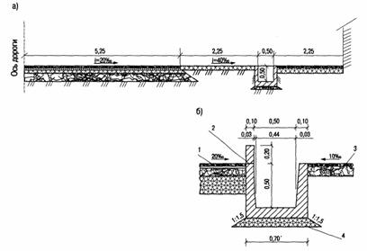
Замечание 2
Одна из основных задач проектировщика, строителя, работника эксплуатационной службы ?
Водоотвод!!!

Slide 5
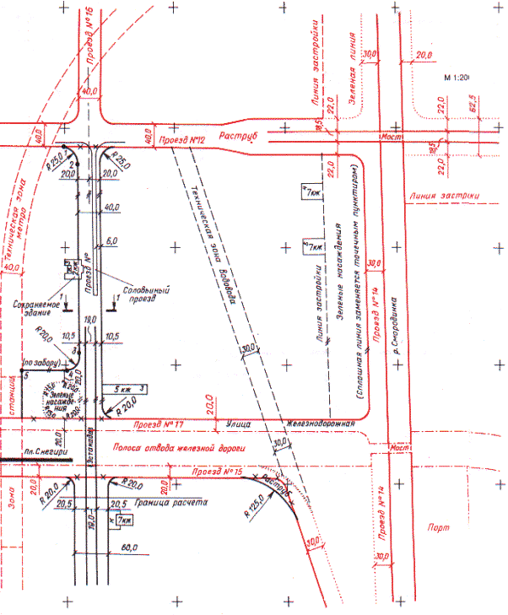
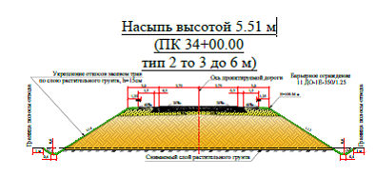
Замечание 2
Водоотвод!!!
Загородная автомобильная дорога
Город

Slide 6
Замечание 2
Водоотвод!!!
Загородная автомобильная дорога
Город
+ инженерные коммуникации

Slide 7
Замечание 3
Основной тип поперечного профиля?
Вне населенных пунктов
Руководящая рабочая отметка ?
Снегоперенос и подтопление низа дорожной одежды грунтовыми или длительно стоящими поверхностными водами.

Slide 8
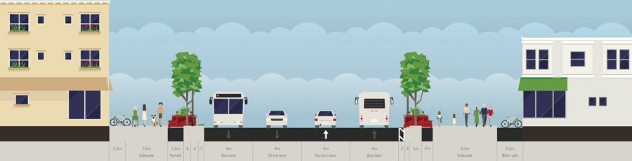
Замечание 3
Основной тип поперечного профиля?
В населенных пунктах
«0» отметки - ± 1 метр.

Slide 9
Замечание 5
Проектирование ???
Проектирование (от латинского projectus - «брошенный вперед») - это процесс составления описания, необходимого для создания в заданных условиях еще не существующего объекта по первичному описанию этого объекта путем его детализации, дополнения, расчетов и оптимизации.
Проектирование
Варианты
Сравнение на основе принятого критерия
[http://belani.narod.ru/3/project.htm]

Slide 10
Замечание 5
Вариантность в плане ?

Slide 11
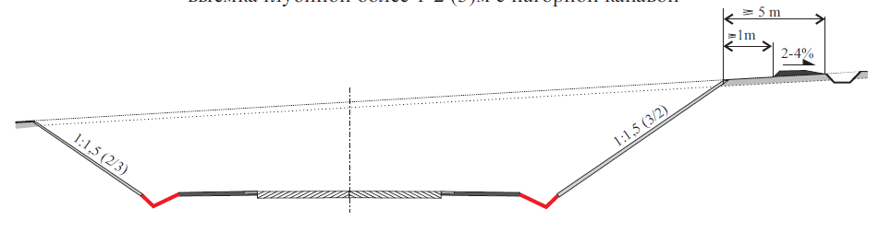
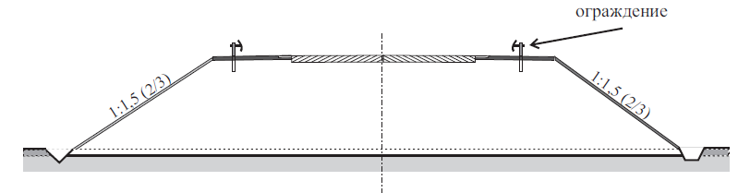
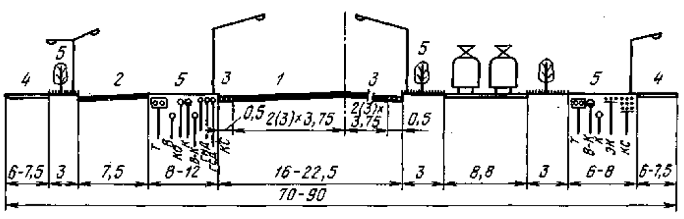
Замечание 5
КРАСНАЯ ЛИНИЯ - Проектная линия
Следует уточнять!

Slide 12
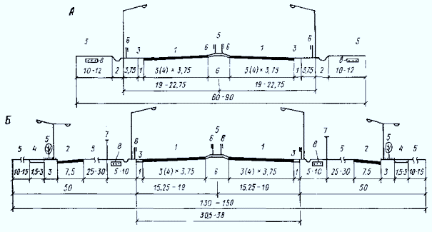
Замечание 5
Красные линии, линии застройки
КЛ
КЛ
ЛЗ
Красные линии - «Регулирующие» линии городской планировки, которые определяют границы городских улиц и площадей.
Красные линии проводятся вдоль крайних элементов улиц, отделяя их от городской застройки. Эта территория служит только для размещения элементов улицы.

Slide 13





Замечание 5
Элементы продольного профиля
$$R_{вог}$$
$$i_{1}$$
$$i_{2}$$
$$i_{3}$$
$$R_{вып}$$
Подъемы и спуски
Вертикальные выпуклые и вогнутые кривые, которые вписывают в переломы продольного профиля

Slide 14
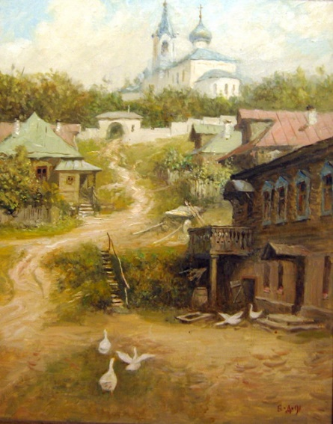
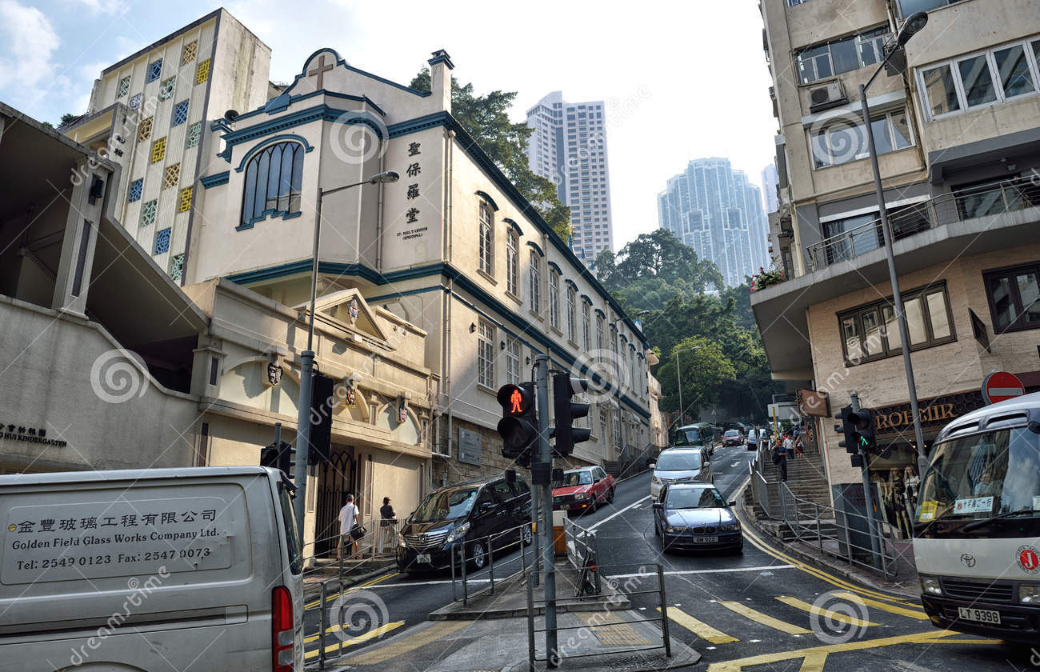
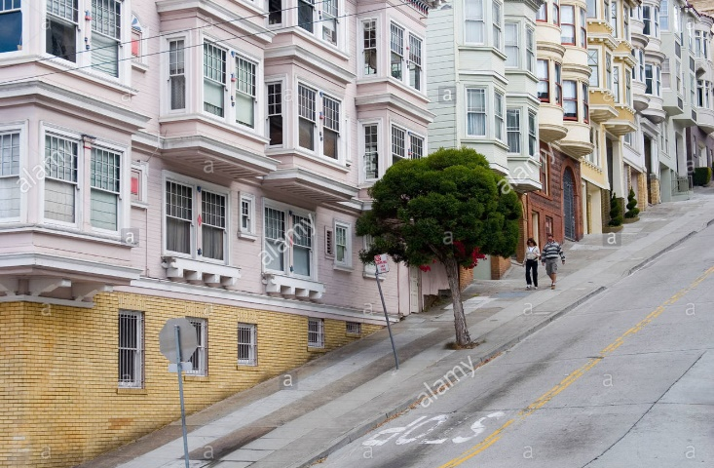
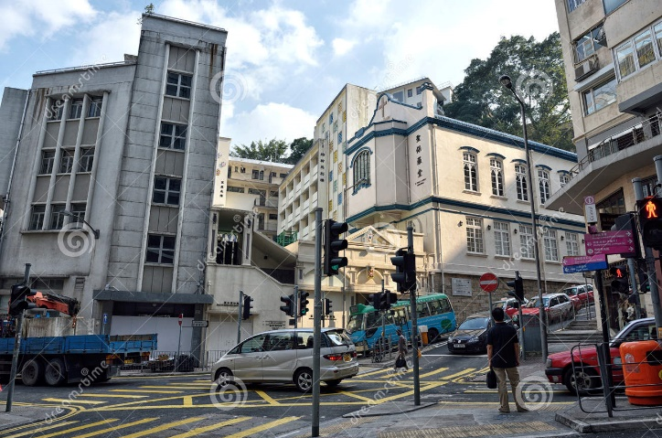

Замечание 5
$$i_{}$$

Slide 15
Общие сведения. Основные элементы улиц в поперечном профиле
Поперечным профилем городской улицы называют изображение в уменьшенном масштабе сечения улицы вертикальной плоскостью, перпендикулярной к оси этой улицы.
Необходимость обеспечения беспрепятственного пропуска транспорта, пешеходного движения, размещения инженерных сетей, а также экологические вопросы предопределяют наличие в поперечном профиле следующих основных элементов: проезжая часть, тротуар и полосы озеленения (газон).

Slide 16
Раздел 5. Поперечный профиль городских улиц и дорог
5.1 Элементы поперечного профиля
5.2 Основная проезжая часть
5.3 Боковые и местные проезды
5.4 Тротуары
5.5 Велосипедные дорожки
5.6 Центральная разделительная полоса
5.7 Вертикальное решение поперечного профиля (поперечные уклоны элементов поперечного профиля)
5.8 Технические полосы. Полосы для прокладки инженерных коммуникаций
5.9 Остановочные пункты наземного транспорта
5.10 Полосы озеленения, бульвары и скверы
ого городского транспорта
5.11 Взаимное расположение элементов поперечного профиля

Slide 17
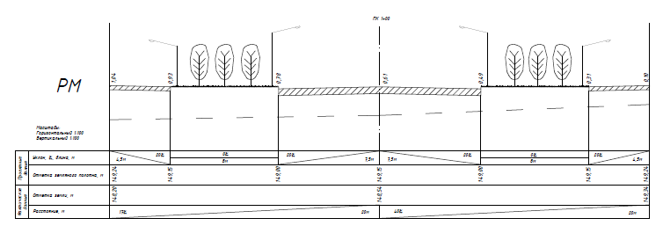
5.1 Элементы поперечного профиля.
Автомобильная дорога
Городская дорога улица

Slide 18
5.1 Элементы поперечного профиля.
Основная проезжая часть.
Местные проезды.
Боковое проезды.
Полосы для движения
общественного транспорта.
Полосы для парковки автомобилей.
Тротуары.
Пешеходные дорожки.
Технические тротуары.
Велодорожки.
Полосы для парковки автомобилей.
Центральная разделительная полоса.
Технические полосы.
Полосы для прокладки инженерных коммуникаций.
Полосы зеленых насаждений (в том числе бульвары и
скверы).
Полосы для движения рельсового
транспорта (трамвайное полотно).
Разделительные полосы между элементами
поперечного профиля.
Выезды с прилегающих (придворовых) территорий.
«Карманы» для остановок общественного транспорта.
Переходно-скоростные полосы (в зоне пересечений
в одном уровне и транспортных развязок).

Slide 19
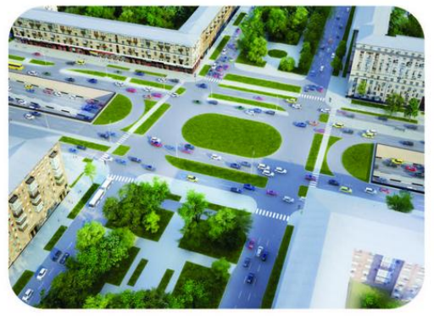
РП
РП
БП
(МП)
ОПЧ
ЦРП
ОПЧ
ОПЧ
ОПЧ
ОПЧ
ЦРП
РП

Slide 20



5.2 Основная проезжая часть.
Под проезжей частью городских дорог и улиц принято понимать полосу поверхности дороги, предназначенную для движения автомобилей
$$В_{пч}= b_{i}$$
$$b_{i} −$$
$$ширина полосы движения, м.$$

Slide 21
5.2 Основная проезжая часть.
Расчет ширины проезжей части производят в следующей последовательности:
Определение количества полос движения;
Определение расчетного автомобиля для каждой полосы движения;
Определение ширины каждой полосы движения;
Определение общей ширины проезжей части.

Slide 22
СПИСОК ЛИТЕРАТУРЫ
Косцов А.В., Бахирев И.А., Боровик Е.Н., Мартяхин Д.С., Транспортная планировка городов. Учебное пособие. А-Проджект. М.; 2017, -300с.
Шукуров И.С., Луняков И.Р., Халилов И.Р., Курсовое и дипломное проектирование по градостроительству. Учебное пособие. Издательство Ассоциации строительных вузов. М.; 2015, -328 с.
Овечкин Е.В., Фишельсон М.С. Городской транспорт. М.; 2013. – 245 с.
Градостроительство. Планировка и застройка городских и сельских поселений СНиП РК 3.01-01-2008, Астана, 2008 Гуревич и др. Справочник проектировщика городских дорог. М., Стройиздат. 1968.
Гохман В.А. и др. Пересечение и примыкание автомобильных дорог: М., высшая школа, 1989. - 319 с.
Меркулов Е.А. Городские дороги. Учебник для вузов. М., «Высшая школа», 1973.- 456с.
Меркулов Е.А. и др. Примеры проектирования дорог и сетей пассажирского транспорта в городах. М., «Высшая школа», 1962. – 265 с.
Милашечкин А.А. и др. Узлы автомобильных дорог. М., «Транспорт», 1966. – 366с.
Меркулов Е.А. и др. Сборник конструкций городских дорог. М., Стройиздат, 1967.– 186 с.
Озеленение населенных мест: Справочник /Ерохин Г.П. и др., М., «Высшая школа», 1974. – 123 с.
Орнатский Н.П. Проектирование городских скоростных дорог. М., «Высшая школа», 1974.- 123 с.
Информационно – аналитический журнал «Автомобильные дороги» ЗАО «Издательство «Дороги», Москва, комитет по печати РФ, ежемесячник.»

